Slide 1
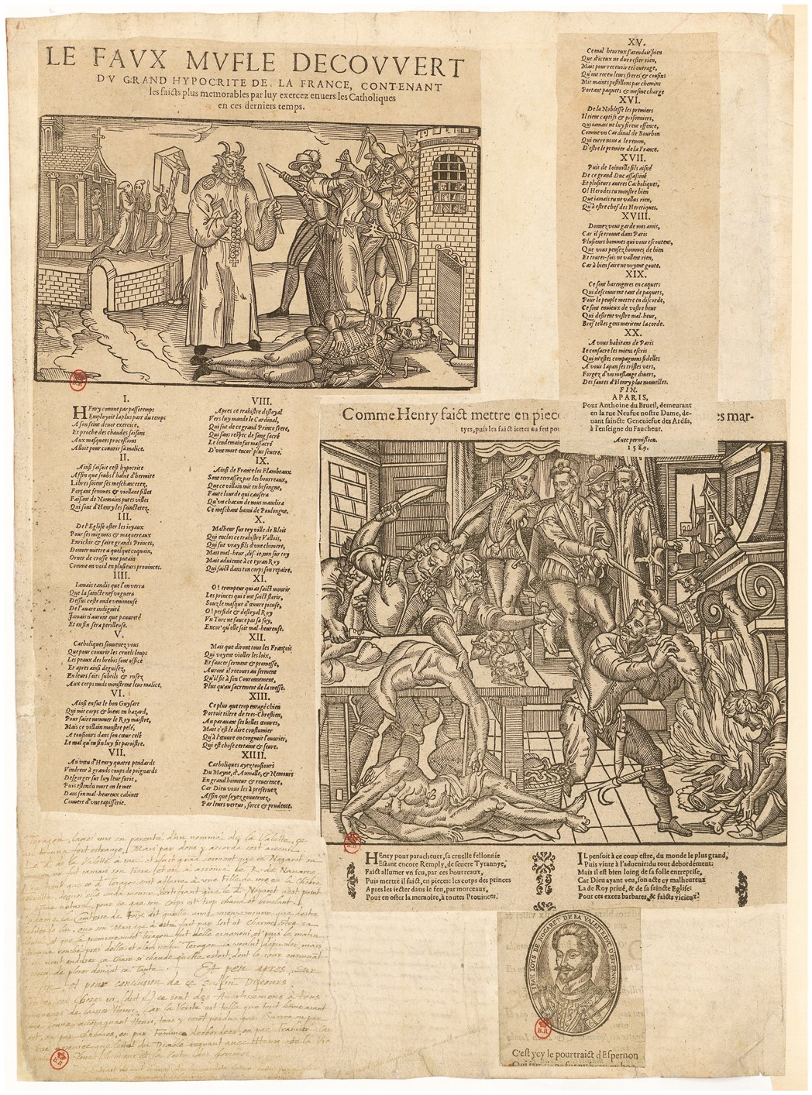
1 ‘Drolleries’, fo. 9^{v}, Le Faux mufle decouvert du grand hypocrite de la France (Paris, Antoine du ...
Notes:
1 ‘Drolleries’, fo. 9v, Le Faux mufle decouvert du grand hypocrite de la France (Paris, Antoine du Breuil, 1589); Comme Henry faict mettre en pieces les corps des deux Princes martyrs; Portrait du duc d'Épernon. Bibliothèque nationale de France.
Unless provided in the caption above, the following copyright applies to the content of this slide: © The Past and Present Society

Slide 2
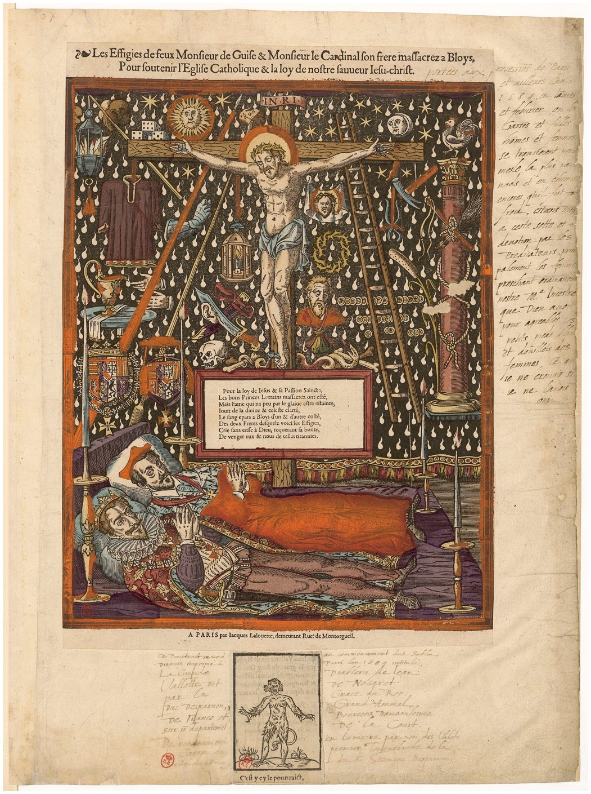
2 ‘Drolleries’, fo. 10^{r}, Les Effigies de feux Monsieur de Guise et Monsieur le cardinal son frere ...
Notes:
2 ‘Drolleries’, fo. 10r, Les Effigies de feux Monsieur de Guise et Monsieur le cardinal son frere massacrez à Bloys (Paris: Jacques Lalouette, n.d.); Caricature of the duc d'Epernon in the form of a devil. Bibliothèque nationale de France.
Unless provided in the caption above, the following copyright applies to the content of this slide: © The Past and Present Society

Slide 3
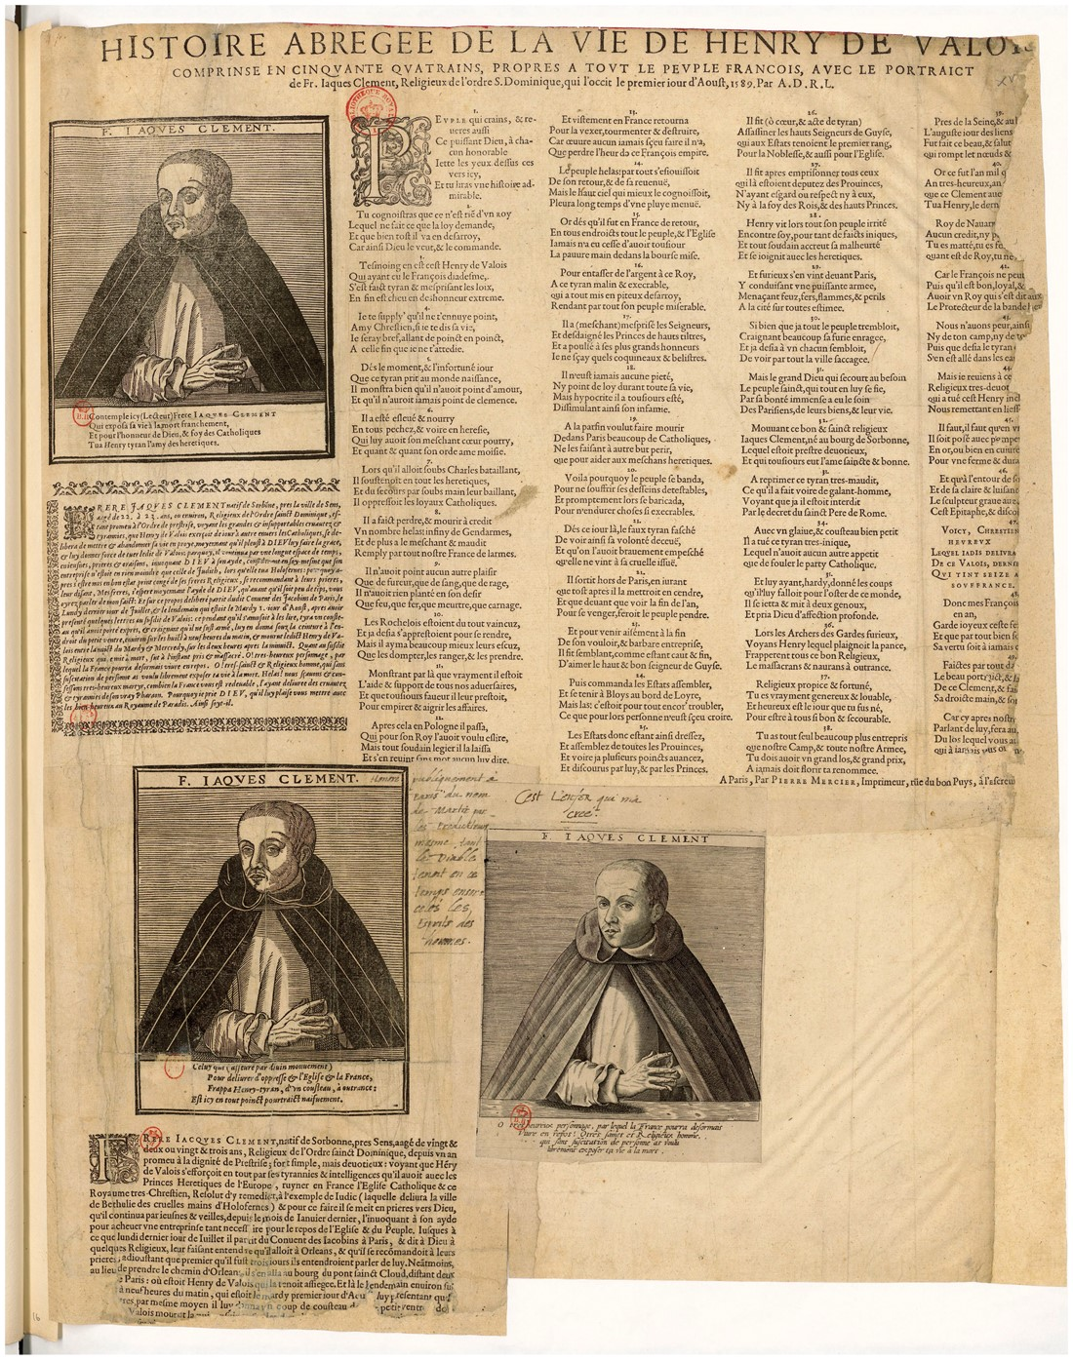
3 ‘Drolleries’, fo. 16^{r}, André de Rossant, Histoire abregée de la vie de Henry de Valois (Paris: ...
Notes:
3 ‘Drolleries’, fo. 16r, André de Rossant, Histoire abregée de la vie de Henry de Valois (Paris: Pierre Mercier, n.d.); two portraits of Jacques Clément. Bibliothèque nationale de France.
Unless provided in the caption above, the following copyright applies to the content of this slide: © The Past and Present Society

Slide 4
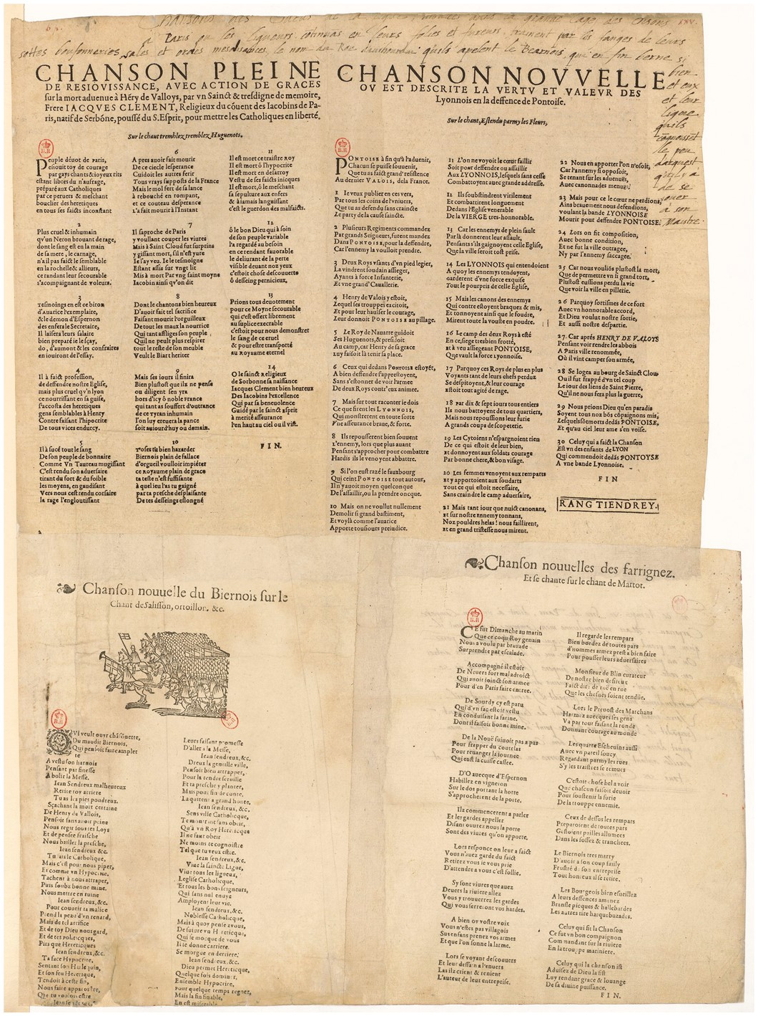
4 ‘Drolleries’, fo. 25^{r}. Chanson pleine de résjouissance, avec action de graces sur la mort aduenue ...
Notes:
4 ‘Drolleries’, fo. 25r. Chanson pleine de résjouissance, avec action de graces sur la mort aduenue à Henry de Valloys (top left); Chanson nouvelle ou est descrite la vertu et valeur des Lyonnois en la deffence de Pontoise (top right); Chanson nouuelle du Biernois (bottom right); Chanson nouuelles des farrignez (bottom left). Bibliothèque nationale de France.
Unless provided in the caption above, the following copyright applies to the content of this slide: © The Past and Present Society

Slide 5
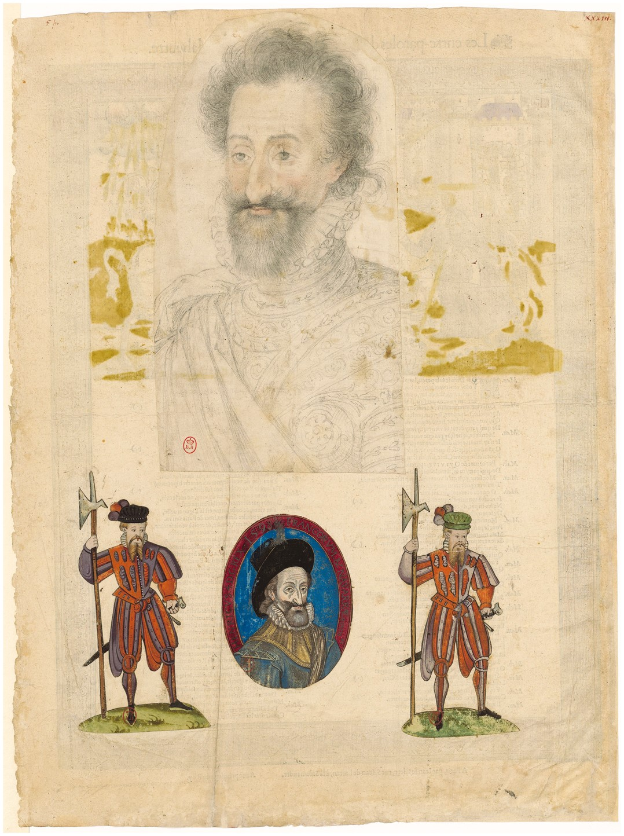
5 ‘Drolleries’, fo. 33^{r}, Portraits of Henri IV: pencil drawing (top); coloured engraving (bottom); ...
Notes:
5 ‘Drolleries’, fo. 33r, Portraits of Henri IV: pencil drawing (top); coloured engraving (bottom); two guards (coloured pencil drawings). Bibliothèque nationale de France.
Unless provided in the caption above, the following copyright applies to the content of this slide: © The Past and Present Society

